Slide 1
Duale Berufsausbildung in Deutschland

Slide 2
Inhalt
Die Duale Berufsausbildung in Deutschland
Grundlagen und Rahmenbedingungen
Motivationen, Interessen und Ablauf
Das Erfolgsmodell
Notes:
1. >>> Paritätisch besetzte Prüfungsausschüsse, gemeinsam beschlossene Ausbildungsstandards, gemeinsame Steuerung des Systems auf allen Ebenen
2. >>> Zu rund 70 % im Betrieb
3. >>> Berufsausbildungs-Standards, durch die Kammer ausgestelltes Zeugnis
4. >>> In und aus den Betrieben, staatliche Lehrer an den Berufsschulen
5. >>> Datenreports, Berufsbildungsbericht, Ausbildungsstandards (BIBB)

Slide 3
Duale Berufsausbildung:
Grundlagen und Rahmenbedingungen

Slide 4
Grundlagen
Die Duale Berufsausbildung im deutschen Ausbildungssystem Im Überblick
Arbeitsmarkt
Berufsausbildung
Vollzeit
Berufsschule
Duale
Berufsausbildung
Hochschulbildung
Allgemeine Schulbildung

Slide 5
Grundlagen
Die Beteiligten: Auszubildende (Azubis)
jährlich 1,22 Mio. Azubis
in 327 anerkannten Ausbildungsberufen
Das bedeutet:
5 % aller aktuell Beschäftigten sind Auszubildende
Rund 91 % von ihnen schließen ihre Ausbildung erfolgreich ab.
Notes:
Ergänzende Information:
> Insgesamt haben ca. 53 % der Bevölkerung in ihrem Leben eine duale Berufsausbildung begonnen
> Die Beschäftigungsquote ist hoch: Etwa 96 % aller Absolventen finden eine Anstellung (gegenüber 82 % ohne Berufsabschluss)
Der positive Effekt:
Die Jugendarbeitslosigkeit in Deutschland liegt
bei nur rund 5 %

Slide 6
Grundlagen
Die Beteiligten: Arbeitgeber
jährlich bilden etwa 19 % aller Betriebe mit sozialversicherungs-pflichtigen Beschäftigten aus (ca. 408.700 von 2,2 Mio.)
das sind rund 489.200 neue Azubis pro Jahr
77 % von ihnen werden nach der Ausbildung unmittelbar übernommen
Notes:
Ergänzende Information:
> Azubis sind im Durchschnitt 20,0 Jahre alt
> Die Investition pro Auszubildenden pro Jahr beträgt im Durchschnitt 18.000 Euro
> 70 % davon (ca. 13.600 Euro) amortisieren sich (Produktivbeitrag der Auszubildenden)
Das bedeutet:
> internationaler Wettbewerbsvorteil für deutsche KMUs
> zukünftiges Personal nach eigenem Bedarf ausgebildet
> geringe Investitionen auf dem Personalmarkt

Slide 7
Grundlagen
Kooperative Steuerung: Wirtschaft, Sozialpartner und Staat sichern die Rahmenbedingungen der Dualen Berufsausbildung
Kammern
Sozialpartner (Arbeitnehmer- und Arbeitgeberverbände)
Staat
Kammern und Sozialpartner: definieren und überprüfen Ausbildungsinhalte im Betrieb
Staat: gestaltet die gesetzlichen Rahmenbedingungen und stellt die Ressourcen für die Schulausbildung
Notes:
Ergänzende Information:
> Die drei Akteure sichern durch eine ausdifferenzierte Rollenverteilung die Rahmenbedingungen der Berufsbildung
> Das „Ownership“ liegt bei allen drei Akteuren; Sie alle tragen es zugleich und übernehmen Verantwortung
> Sie gewährleisten die ständige Innovationsfähigkeit des Systems
> Sie stellen Qualitätsstandards sicher

Slide 8
Grundlagen
Die Akteure: Kammern – die zuständige Stelle
prüfen und registrieren Ausbildungsbetriebe
beaufsichtigen und überprüfen betriebliche Ausbildung
qualifizieren das Ausbildungspersonal
organisieren Prüfungen
führen Info-Veranstaltungen und Beratung durch
Notes:
Der Impuls für die Entwicklung und Aktualisierung von Ausbildungsstandards kommt aus den Unternehmen und Kammern. Sie wissen am besten, welche Kenntnisse gebraucht werden.
Weitere Aufgaben:
> Betriebe bei der Suche nach Azubis unterstützen, Ausbildungsverträge registrieren
> Mediation bei Uneinigkeiten zwischen Azubis und Betrieben
> Die Wirtschaft investiert jährlich 7,7 Mrd. € in Berufsbildung

Slide 9
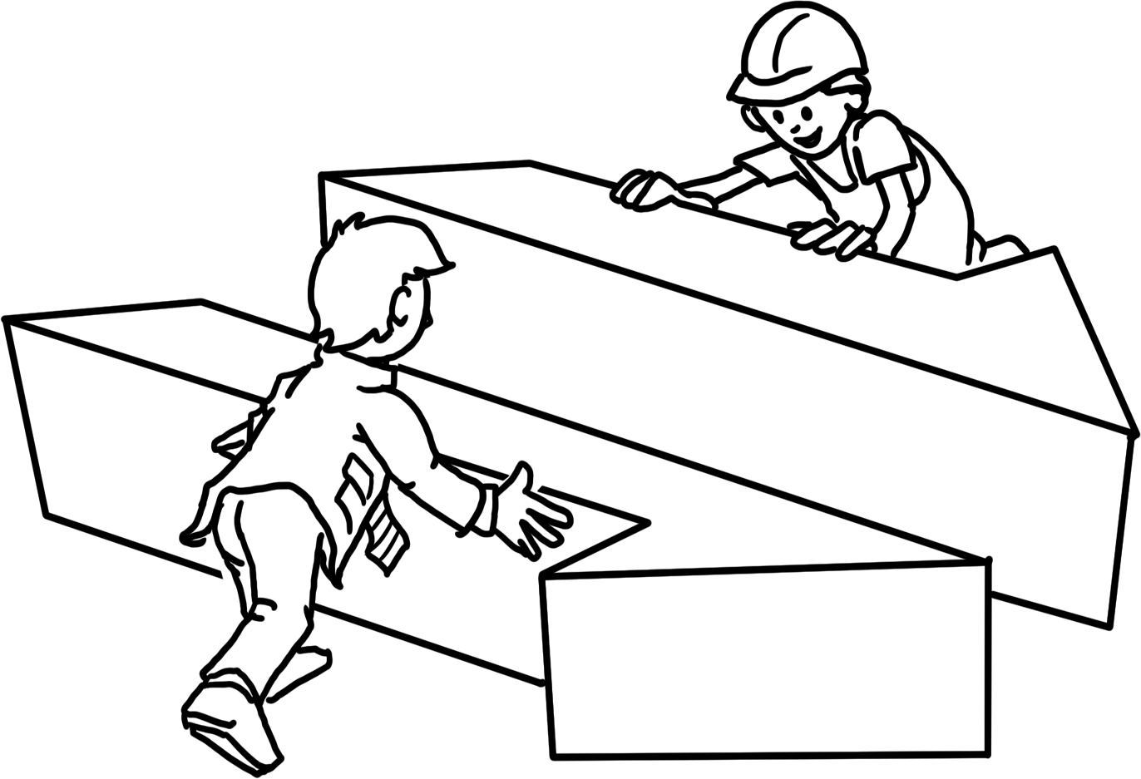
Grundlagen
Die Akteure: Sozialpartner
Gewerkschaften und Arbeitgeberverbände verhandeln untereinander und mit dem Staat die jeweiligen Standards für den betrieblichen Teil der Ausbildung
Ausbildungsinhalte
Ausbildungsvergütung
Überwachung der Ausbildung im Betrieb
Beteiligung am Prüfungsausschuss
Notes:
Ergänzende Information:
Der Prozess von Abstimmung und Verabschiedung neuer Ausbildungsordnungen wird durch das Bundesinstitut für Berufsbildung geleitet.
Wirtschafts- und Sozialpartner sind im gesamten Prozess einbezogen.

Slide 10
Grundlagen
Die Akteure: Staat – der Rahmengeber
verhandelt die Ausbildungsordnung mit den Sozialpartnern (betriebliche Ausbildung)
definiert die Ausbildung in den Berufsschulen: Rahmenlehrplan
Finanziert, organisiert und überprüft das öffentliche Berufsschulsystem
betreibt und ermöglicht Berufsbildungsforschung → BIBB
unterstützt die Suche nach einem Ausbildungsplatz (bspw. Jugendliche, Arbeitslose, benachteiligte Menschen)
Notes:
Detailinformation:
> Die Finanzierung durch den Staat beläuft sich auf rund 6,8 Mrd. €, davon über 3 Mrd. € für 1.550 Berufsschulen und ca. 2,4 Mrd. € für Steuerungs-, Monitoring- und Fördermaßnahmen
> Staat verabschiedet das Berufsbildungsgesetz

Slide 11
Grundlagen
Der Rahmen: Standards
definieren die Umsetzung Dualer Berufsausbildung in Betrieben und Berufsschulen
sichern die Qualitätskontrolle und Förderung der Dualen Berufsausbildung
sind bundesweit gültig und verbindlich
Notes:
ggf. vorangegangene Folien nochmals zusammenfassen:
Drei Hauptakteure einigen sich gleichberechtigt auf die grundlegenden Standards für die Duale Berufsausbildung.
Diese Standards folgen den konkreten Anforderungen aus der Arbeitswelt.

Slide 12
Grundlagen
Der Rahmen: Standards – Entstehung
1. Arbeitgeber identifizieren im Betrieb neue Aufgabengebiete und Qualifikationen
2. Sozialpartner und Staat verhandeln und verabschieden vom BIBB moderiert neue betriebliche Ausbildungsstandards
3. Staat stimmt die Rahmenlehrpläne auf die neu definierten Ausbildungsordnungen ab
Die verabschiedeten Standards werden in Ausbildungsordnungen (Betriebe) und Rahmenlehrplänen (Berufsschule) fixiert.
Notes:
Ergänzende Information:
> Die Dauer der Weiterentwicklung und Durchsetzung von Standards beträgt max. 1 Jahr
> Standards werden an beiden Lernorten dynamisch an die Anforderungen der Arbeitswelt angepasst
> Das BIBB erforscht kontinuierlich den Wandel von Arbeit und Ausbildung; die Erkenntnisse fließen in den Prozess ein

Slide 13
Grundlagen
Der Rahmen: Standards – Ausbildungsordnung
Das gemeinsame Ziel folgt dem ‚Berufsprinzip‘
Ausbildungsstandards für die betriebliche Ausbildung werden in der Ausbildungsordnung festgehalten:
Berufsbezeichnung
Berufsprofil
Inhalte
Zeitrahmen und zeitliche Gliederung
Prüfungsanforderungen
Notes:
Berufsprofil >>>
Welche Kompetenzen müssen vermittelt werden?
Inhalte >>>
Welche konkreten Fähigkeiten und Verrichtungen müssen beherrscht werden?
Prüfungskenntnisse >>>
Welches Wissen bereitet die Auszubildenden optimal auf ihre Abschlussprüfung vor?

Slide 14
Grundlagen
Der Rahmen: Standards – Rahmenlehrplan
Die Ausbildung in der Berufsschule vermittelt die erforderlichen berufstheoretischen Kenntnisse und erweitert die Allgemeinbildung.
Diese Ausbildungsstandards werden im Rahmenlehrplan definiert:
Lernziel
Inhalte
Lernfelder
Notes:
Die Inhalte des Rahmenlehrplans definieren sich über "Lernfelder".
ggf. an dieser Stelle die Thematik "Lernfelder" erläutern.

Slide 15
Grundlagen
Der gesetzliche Rahmen
Es gilt Berufsfreiheit gemäß Artikel 12, Grundgesetz.
Betriebliche Gesetzgebung
Schulgesetzgebung
Berufsbildungsgesetz
Handwerksordnung
Jugendarbeitsschutzgesetz
Tarifvertragsgesetz
Gesetz zur vorläufigen Regelung des Rechts der Industrie- und Handelskammer
Betriebsverfassungsgesetz
allgemeine Schulpflicht
Schulgesetze der Länder
Notes:
Dynamik des Berufsbildungssystem erläutern anhand BBiG-Novellen, zuletzt 2020: Prinzip der Gleichwertigkeit von beruflicher und akademischer Bildung kodifiziert

Slide 16
Duale Berufsausbildung:
Motivationen, Interessen und Ablauf

Slide 17
Einstieg
Motivation und Maßnahmen – der Staat
Motivation: Deutschland braucht qualifizierte Fachkräfte, um Wachstum und Entwicklung zu sichern.
Erkenntnis: Wir müssen das Duale Berufsbildungssystem stärken und steuern.
Maßnahmen:
gesetzlichen Rahmen schaffen und aktualisieren
Beauftragung der weiteren Akteure
Überprüfung und Entwicklung des Systems (u. a. durch das BIBB)
Notes:
Weitere Motivation:
> Eine Berufsausbildung sichert den sozialen Status junger Menschen als Bürger
> Der Staat kann berufliche Ausbildung nicht alleine gewährleisten: Kosten und Kompetenzen
Weitere Maßnahmen:
> Gewährleistung von Durchlässigkeit: Hochschulzugang für Azubis mit Abschluss
> Öffnung der Dualen Berufsausbildung unabhängig von vorherigen Abschlüssen

Slide 18
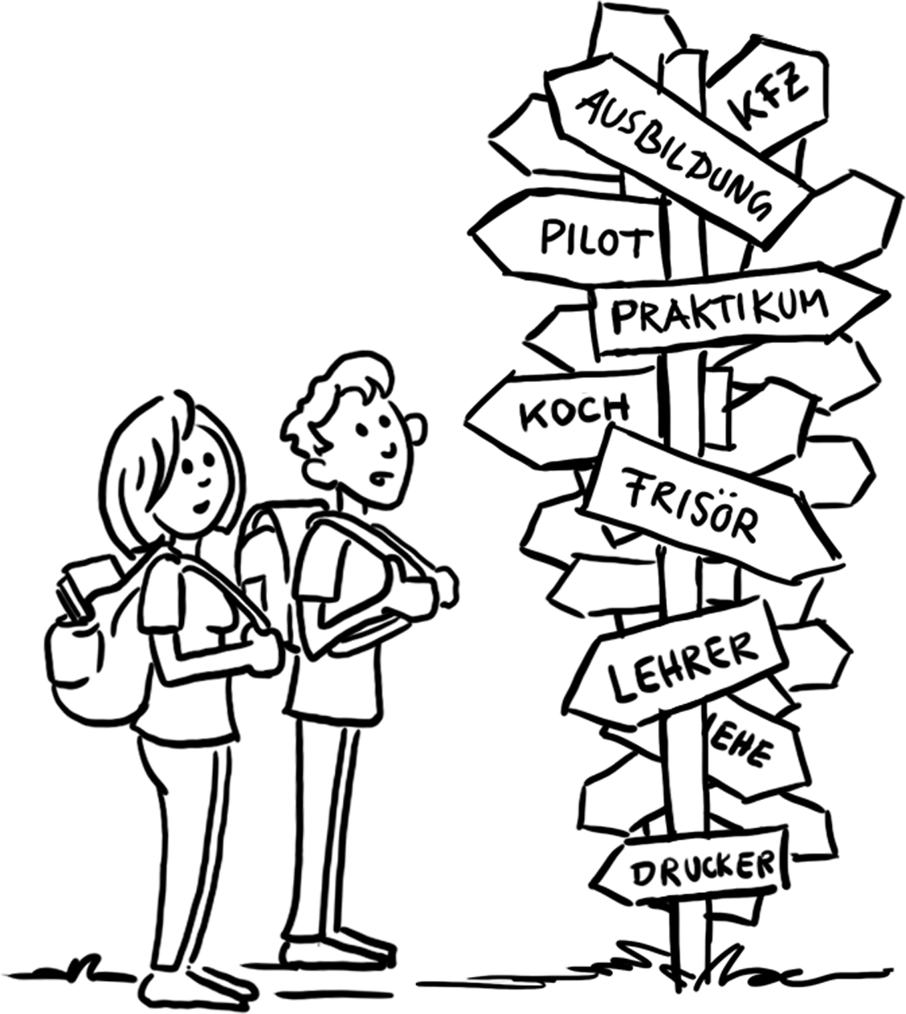
Einstieg
Motivation und Einstieg – Jugendliche
Motivation: „Ich möchte … werden!“
Einstieg:
potenzielle Betriebe suchen und Angebote sichten
Bewerbungen schreiben
ggf. Auswahlverfahren
Ausbildungsbetrieb wählen
Ausbildungsvertrag abschließen
Notes:
Die Erwartungen und Ziele von Jugendlichen an eine Ausbildungsstelle sind vielfältig:
> etwas Praktisches lernen
> eigenes Geld verdienen (Selbstständigkeit)
> Traum verwirklichen
> soziales Prestige
> Pflichterfüllung

Slide 19
Einstieg
Motivation und Einstieg – Unternehmen
Motivation: „Ich möchte Sicherheit für die Besetzung von Stellen“
Einstieg:
als Ausbildungsbetrieb zugelassen werden
Ausbildungsplätze anbieten
Bewerbungen auswerten
Auszubildende auswählen
Ausbildungsvertrag abschließen
Notes:
Auch hier gibt es einige weitere Beweggründe:
> Wir suchen loyale Mitarbeiter
> Wir wissen selbst am besten, welche Qualifikationen bei uns gebraucht werden
> Wir möchten sozial verantwortlich handeln
> Wir suchen den Input und das innovative Potenzial von jungen Leuten
> Wir sparen Einarbeitungs- und Umschulungskosten

Slide 20
Ablauf
Der Ausbildungsvertrag
Die berufliche Ausbildung beginnt mit dem Abschluss des Ausbildungsvertrages zwischen Arbeitgeber und Auszubildenden.
Der Ausbildungsvertrag regelt:
Dauer
Inhalte
Probezeit
Sachliche und zeitliche Gliederung
Vergütung
Rechte und Pflichten beider Seiten
Notes:
Der Ausbildungsvertrag regelt außerdem:
> Urlaubsanspruch
> evtl. Voraussetzung für eine Beendigung des Ausbildungsverhältnisses
Der Ausbildungsvertrag ähnelt einem Arbeitsvertrag. Er ist die Grundlage für das Lernen im Betrieb während der Ausbildung.
Der Ausbildungsvertrag wird von den Kammern registriert.

Slide 21
Ablauf
Duales Lernen an zwei Ausbildungsorten
70 % Ausbildung im Betrieb
30 % Unterricht in der Berufsschule
strukturierte Ausbildung unter realen Arbeitsbedingungen
die Auszubildenden arbeiten in konkreten betrieblichen Prozessen mit
die Auszubildenden erhalten eine Vergütung
Unterricht im Klassenverband
berufsbezogene (2/3) und
allgemeinbildende (1/3) Fächer
Eine Duale Berufsausbildung dauert zwei bis dreieinhalb Jahre.
Notes:
Gesetzliche Grundlagen:
... für die Ausbildung im Betrieb > Ausbildungsvertrag
... für die Berufsschule > Schulpflicht
Zeitliche Aufteilung:
beispielsweise:
Montags bis Mittwoch: im Betrieb
Donnerstag und Freitag: in der Berufsschule
alternativ: Blockunterricht
Ergänzende Information:
> Die Betriebliche Ausbildung und der Berufsschulunterricht folgen den Ausbildungsstandards

Slide 22
Ablauf
Die Abschlussprüfung
Abschlussprüfung
Organisiert durch die Kammern
Theoretischer und praktischer Teil
Prüfungsausschuss besetzt durch
Arbeitgeber
Arbeitnehmer (gewerkschaftliche Vertreter)
Berufsschullehrer (vertreten den Staat)
Notes:
Wichtig:
Keine Beteiligung der jeweiligen Lehr- und Ausbildungskräfte!

Slide 23
Ablauf
Die Abschlussprüfung
Ausbildungszeugnis
ausgestellt von der Kammer
staatlich anerkannter Abschluss
Der erfolgreiche Abschluss beendet die Ausbildung. Die berufliche Karriere beginnt.

Slide 24
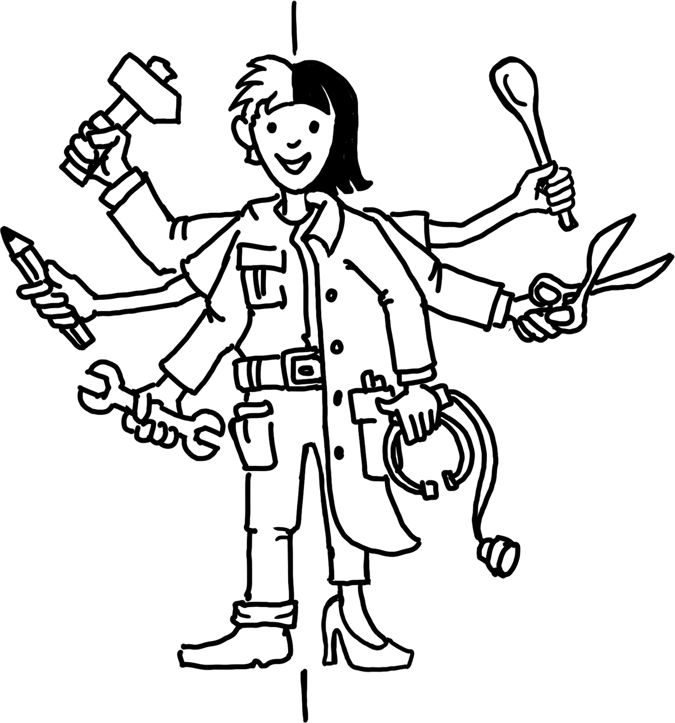
Ablauf
Beginn der beruflichen Karriere: Chancen
Auf dem Arbeitsmarkt
Arbeitsvertrag unmittelbar mit dem ausbildenden Betrieb
Arbeitsvertrag in einem anderen Unternehmen
Anstellung in einem anderen Berufsfeld
Fortsetzung der Ausbildung
Fort- und Weiterbildungsmaßnahmen
Studium („tertiärer Bereich“)
Notes:
Zur Erinnerung:
> Rund 96% aller Absolventen in Deutschland finden im Anschluss an ihre Ausbildung eine Anstellung.
> Rund 74% aller Auszubildenden werden vom ausbildenden Betrieb übernommen.

Slide 25
Duale Berufsausbildung:
Das Erfolgsmodell

Slide 26
Wie funktioniert die Duale Berufsausbildung?
Zusammenfassung
Ablauf
Ausbildung parallel in Betrieb (70 %) und Berufsschule (30 %): „Dual“
Ausbildung mit definierten Inhalten und Dauer (Ausbildungsvertrag)
Ausbildung im konkreten Arbeitsprozess
Abschlussprüfung vor unabhängiger Kommission

Slide 27
Wie funktioniert die Duale Berufsausbildung?
Zusammenfassung
Rahmen
Staat gewährleistet den gesetzlichen Rahmen
Staat organisiert den schulischen Teil der Ausbildung
Kammern und Sozialpartner definieren Umfang und Inhalte der Ausbildung
Kammern beaufsichtigen als zuständige Stelle die Ausbildung im Betrieb
Notes:
Zur Erinnerung:
Kammern sind die Vertreter der Wirtschaft, Gewerkschaften/Arbeitnehmervertreter und Verbände/Arbeitgebervertreter sind die Sozialpartner.
Sie erzielen einen Konsens.
Fazit I:
Die Duale Berufsausbildung wird im Wesentlichen von denjenigen gestaltet, die unmittelbar betroffen sind und die den Bedarf am Arbeitsmarkt am besten kennen.
Fazit II:
Alle Entscheidungen zur Berufsausbildung werden im Konsensprinzip getroffen.
Fazit III:
Die Standards gelten bundesweit. Sie werden regelmäßig aktualisiert.

Slide 28
Warum ist die Duale Berufsausbildung in Deutschland erfolgreich?
Erfolgsfaktoren
Historisch gewachsenes System
Hohe gesellschaftliche Akzeptanz
Win-Win-Situation für Auszubildende und Unternehmen
Ausbildung gemäß Fachkräftebedarf
Starke Institutionen (Kammern, Sozialpartner, KMU)
Mitgestaltung des Systems durch alle Beteiligten
Hohe Flexibilität und Anpassungsfähigkeit des Systems
Notes:
Nachfrage nach Fachkräften >>>
Deutschland ist eine entwickelte Industrienation mit einem starken Mittelstand.
Win-Win-Situation >>>
Auszubildende lernen „on the job“, sind in den Arbeitsprozess integriert. Unternehmen bilden ihre eigene zukünftige Belegschaft nach eigenem Bedarf aus
Qualifiziertes Ausbildungspersonal >>>
Ausbilder sind „vom Fach“ und haben selbst eine Ausbildung durchlaufen, kennen auch das Unternehmen
Ergänzende Information:
Der Staat steuert zwar als Gesetzgeber den Prozess und setzt den Rahmen, er überlässt aber wesentliche Entscheidungen den unmittelbaren Stakeholdern.

Slide 29
Fünf Grundpfeiler der Berufsausbildung
Die Grundpfeiler
Kooperation zwischen Staat, Wirtschaft und Sozialpartnern
Lernen im Arbeitsprozess
Allgemein anerkannte nationale Standards
Qualifiziertes Berufsbildungspersonal
Institutionalisierte Forschung und Beratung
Notes:
1. >>> Paritätisch besetzte Prüfungsausschüsse, gemeinsam beschlossene Ausbildungsstandards, gemeinsame Steuerung des Systems auf allen Ebenen
2. >>> Zu rund 70 % im Betrieb
3. >>> Berufsausbildungs-Standards, durch die Kammer ausgestelltes Zeugnis
4. >>> In und aus den Betrieben, staatliche Lehrer an den Berufsschulen
5. >>> Datenreports, Berufsbildungsbericht, Ausbildungsstandards (BIBB)

Slide 30
Vorteile
Vorteile für Auszubildende:
Die Duale Berufsausbildung ist die ideale Vorbereitung für den Einstieg ins
Berufsleben:
fachspezifische Kompetenzen und Qualifikationen für den Beruf
reale Arbeitsbedingung (Maschinen, Abläufe, Arbeitsklima)
Ausbildungsvergütung
Notes:
Weitere Vorteile:
> höhere Identifikation mit dem Ausbildungsbetrieb
> Ausbildung als Grundlage für weiterführende Maßnahmen

Slide 31
Vorteile
Vorteile für Unternehmen:
Die duale Berufsausbildung sichert ausgezeichnet qualifiziertes Personal:
kompetente Fachkräfte, entsprechend den Anforderungen des Betriebs (im Gegensatz zu externen Bewerbern)
erhöhte Produktivität (schnelle Amortisierung)
aktive Beteiligung der Wirtschaft an der Entwicklung von Ausbildungsstandards
Beitrag zur Corporate Social Responsibility (CSR)
Notes:
Weiterer Vorteil:
> Rekrutierungs- und Umschulungskosten werden reduziert

Slide 32
Vorteile
Vorteile für Staat und Gesellschaft:
Gegenseitiger Nutzen, Wohlstand und sozialer Frieden:
hohe Wirtschaftsleistung und Produktivität
harmonisierter Arbeitsmarkt (Angebot/Nachfrage)
soziale und wirtschaftliche Integration junger Menschen
Einflussnahme aller Beteiligten auf den Ausbildungsprozess
Notes:
Weiterer Vorteil:
> Frühindikator für die Entwicklungen in Wirtschaft und auf dem Arbeitsmarkt

Slide 33
Herausforderungen
Herausforderungen aus Sicht der Auszubildenden
Diskrepanz zwischen gesuchten und offenen Ausbildungsstellen (fehlende Stellen)
Zugang zur Dualen Berufsausbildung (Beteiligung)
steigende berufliche Anforderungen
lebensbegleitendes Lernen
Notes:
Diskrepanz >>>
2018: fast 80.000 Bewerber/innen ohne Ausbildungsplatz
Zugang >>>
Mangel an informellen Kompetenzen: Disziplin, Verlässlichkeit, grundlegende Kenntnisse (Lesen, Schreiben, Rechnen)
Anforderungen >>>
Bspw.: IT-Kenntnisse, Fremdsprachenkenntnisse
Lebensbegleitendes Lernen >>>
Besonders für ältere Bewerber/innen

Slide 34
Herausforderungen
Herausforderungen aus Sicht der Unternehmen
Diskrepanz zwischen gesuchten und offenen Ausbildungsstellen (fehlende Bewerberinnen und Bewerber)
„Ausbildungsreife“
Inklusion von Menschen mit Behinderung
Inklusion von Migrantinnen und Migranten
Notes:
Diskrepanz >>>
Unbesetzte Ausbildungsstellen 2010: 19.800 / 2018: 57.700 – fast Verdreifachung
„Ausbildungsreife“ >>>
Fehlende soziale Kompetenzen, Grundkenntnisse
Inklusion >>>
Hoher personeller und zeitlicher Extraaufwand, besondere Qualifikationen des ausbildenden Personals

Slide 35
Herausforderungen
Herausforderungen aus Sicht von Staat und Gesellschaft
Demografischer Wandel
absehbarer Fachkräftemangel
Trend zur Akademisierung
regionale Unterschiede
Inklusion
Notes:
Demografischer Wandel >>>
Weniger junge Menschen, die in eine Ausbildung gehen können, Bedarf des Arbeitsmarktes kann nicht mehr bedient werden
Trend zur Akademisierung >>>
Ausbildung ist tendenziell Out, Universität ist In
Regionale Unterschiede >>>
Angebot und Nachfrage von Ausbildungsplätzen
Inklusion >>>
als gesellschaftliche Aufgabe

Slide 36
Weitere Informationen
Zahlen und Fakten
BIBB Datenreport (link)
Statistisches Bundesamt (link)
BMBF Datenportal (link)
Berufsbildungsbericht (link)
Ausbildungsstandards
BIBB Broschüre: Ausbildungsordnungen und wie sie entstehen (link)
Beispiele für die Ausbildungsordnungen und Rahmenlehrpläne (BIBB) (link)
Rechtliche Dokumente
Berufsbildungsgesetz (link)
Jugendbeschäftigungsgesetz (link)
Kammergesetz (link)
Tarifverhandlungsgesetz (link)
Betriebsverfassungsgesetz (link)
Internetseiten
GOVET
BMBF
BIBB
Kontakt bei weiteren Fragen
govet@bibb.de

Slide 37
GOVET im BIBB

